Slide 1

第１回大阪“みなと”カーボンニュートラルポート（CNP）検討会
大阪市における脱炭素化に向けた取り組みについて
大阪市環境局
2022年1月28日

Slide 2
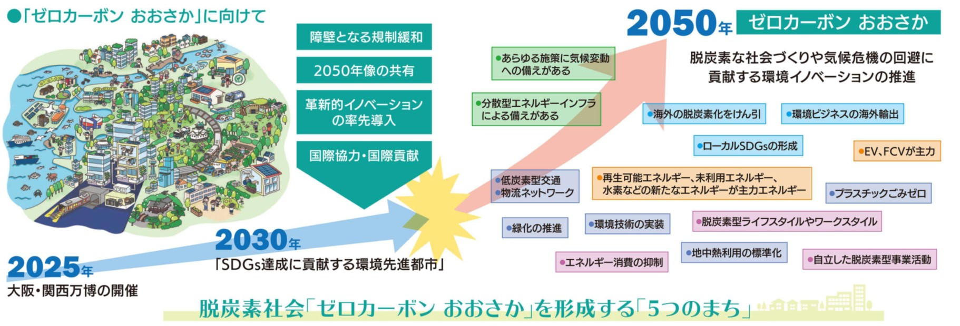
2050年の脱炭素社会の実現に向けて
2020年11月：松井市長が、2050年までに温室効果ガス排出量の実質ゼロをめざす 「ゼロカーボン
おおさか」を表明
2021年 ３月：新たな「大阪市地球温暖化対策実行計画（区域施策編）」の策定
低炭素な
エネルギーで
暮らすまち
脱炭素マインドに満ち溢れ、
脱炭素な行動が浸透したまち
脱炭素化のしくみを組み込んだ
持続可能なまち
多様なきずなを活かし、
脱炭素化をリードするまち
気候変動への備えがある
ゆるぎないまち

Slide 3
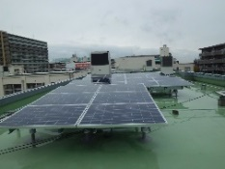
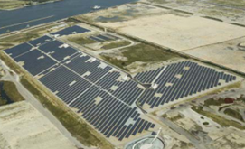
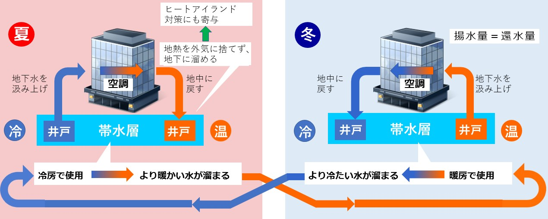
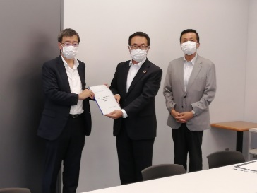
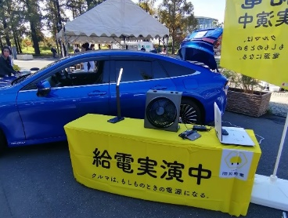
低炭素なエネルギーで暮らすまち
＜再生可能エネルギーのより一層の普及拡大＞
太陽光発電の普及促進に力点を置き、国の制度を活用しつつ、太陽光発電の増加をめざすほか、その他の再生可能エネルギーについても、普及拡大に向けた取組み進めます。
＜未利用エネルギーの徹底した活用＞
下水汚泥のエネルギー利用や帯水層蓄熱を活用した冷温水システムなど、大阪の地域特性にかなった未利用エネルギーシステムの活用を進めます。
屋上に設置した太陽光発電設備
夢洲メガソーラー
＜水素などの新たなエネルギーの活用、拡大＞
水素・燃料電池関連産業の集積や一大需要地という大阪市の特性を踏まえて、産学官が連携し、需要拡大につながる新規プロジェクトの創出や、社会受容性向上のための啓発などを通じて、水素社会の実現に取り組みます。
帯水層蓄熱利用のイメージ
産学官プラットフォーム
「Ｈ2Osakaビジョン推進
会議」から2025年日本国際博覧会協会に水素利活用策／プロジェクト提案
＜次世代自動車の普及拡大＞
EV（電気自動車）やFCV（燃料電池自動車）に代表される次世代自動車の普及拡大に向け、目標を定め、戦略的に取り組みます。
2021年3月に策定した「大阪市次世代自動車普及促進に関する取組方針」に基づき、乗用車の電動化等を促進します。
ＥＶ（青色防犯パトロール車）
イベント等においてFCV（燃料電池自動車）車両を展⽰、給電機能のPR

Slide 4
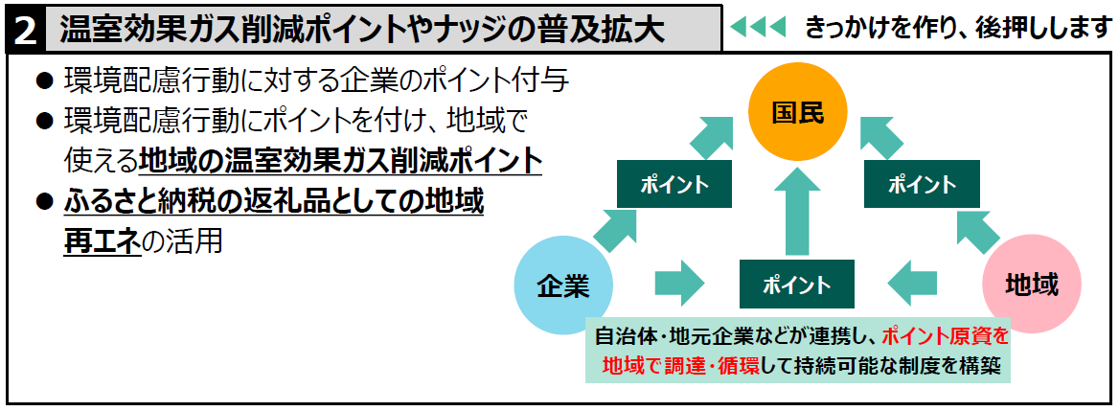
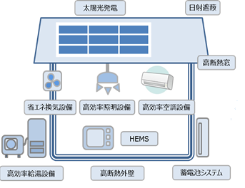

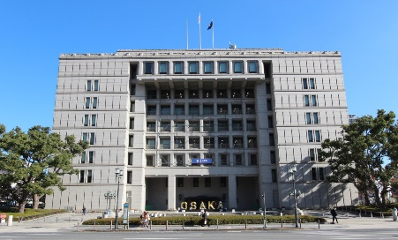
脱炭素マインドに満ち溢れ、脱炭素な行動が浸透したまち
＜ライフスタイルやワークスタイルの変革＞
「カーボンニュートラル」な生活様式や事業形態がスタンダードとなるよう、各主体と連携し、国民運動「 COOL CHOICE 」の推進、「ナッジ」を活用して行動変容や環境側面からの企業評価など脱炭素化に向けた取組みを推進します。
＜環境教育・普及啓発の推進＞
環境教育・普及啓発は、「脱炭素マインド」を備えるための礎となるため、「おおさか環境科」を活用した環境教育など様々な主体に向けた学習機会の提供や、地域での自立した学びが根付き広がることをめざした場とネットワークの形成を進めます。
出典：地域脱炭素ロードマップ（概要）
＜エネルギー消費の抑制＞
高効率機器の導入、省エネ性能の高い建築物や住宅（ZEB、ZEH）の普及拡大により、日常生活や事業活動から発生するCO₂排出を徹底して削減します。
＜事業活動の脱炭素化に向けた自主的な取組みの促進＞
大量にエネルギーを消費する大規模事業者への実地調査や助言を行うほか、中小規模事業者の事業に伴うCO₂削減に向けた自主的な取組みを支援するため、グリーン購入の推進やエコアクション21などEMS取得の促進、補助金情報の提供などを行います。
＜大阪市の率先行動＞
大阪市は、ごみ処理や上下水道などの事務事業により市域の温室効果ガス排出量の約５％を排出する多量排出事業者であることから、大阪市自らが「ゼロカーボンおおさか」の実現に向けた取組みを、市民・事業者に先駆け実行していきます。
大阪市役所（本庁舎）における再生可能エネルギー100％電気の調達（2021年12月～）
年間約2,400トンのCO₂削減

Slide 5
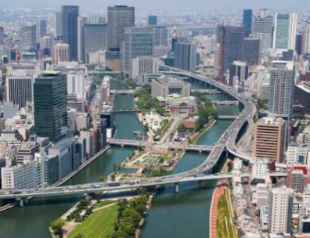
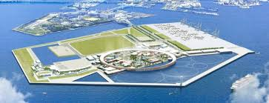
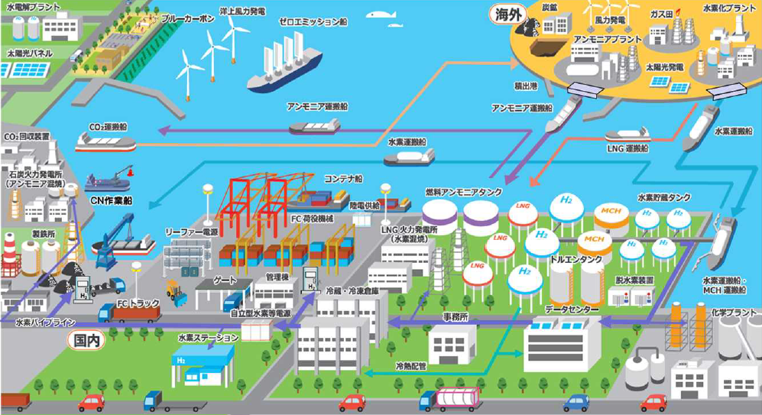
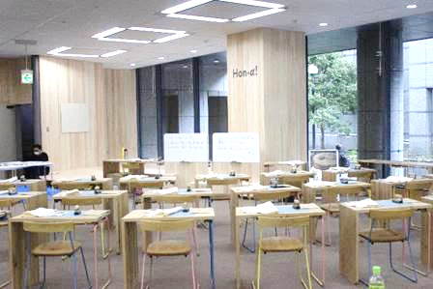
脱炭素化のしくみを組み込んだ持続可能なまち
５
＜環境技術の実装されたまちづくり＞
「みどり」と「イノベーション」の融合拠点をめざす「うめきた（大阪駅北地区）」、水都再生のまちづくりをめざす「中之島地区」、2025年大阪・関西万博の会場となる「夢洲・咲洲地区」、大阪有数の業務集積地区である「御堂筋周辺地区」など、大阪の成長をけん引する地区・地域の特性を活かした脱炭素型のまちづくりに取り組みます。
中之島
2025年日本国際博覧会
出典：公益社団法人2025年日本国際博覧会協会
＜交通ネットワークの改善や物流対策による脱炭素化＞
自動車交通の円滑化による自動車からのCO₂排出削減に向けて、道路の整備や改良を実施するとともに、過度な自動車交通の抑制を図ります。また、大阪港への入港料の減免などのインセンティブにより、CO₂排出量の少ない船舶の割合を増やすほか、モーダルシフトの推進により海運物流全体の環境負荷低減を誘引します。
港湾の脱炭素化に配慮した機能強化
カーボンニュートラルポート形成イメージ
＜省資源と資源循環の促進＞
資源の調達・製造・流通・消費・廃棄といったサプライチェーン全体でのエネルギー消費量を抑制し、ごみ処理に伴うCO₂排出量を削減するため、製造・卸売・小売・外食など食品サプライチェーン全体での食品ロス対策や、使い捨てプラスチックの見直しなど省資源の徹底、ボトルtoボトルなどマテリアルリサイクルによる資源循環の促進など海洋プラスチックごみの汚染ゼロに向けたプラスチック対策を推進します。
出典：国土交通省
＜吸収源対策＞
みどりは、CO₂の吸収・固定や気候調整機能を有していることから、市民、事業者との連携及び協働により、みどりのまちづくりを総合的かつ計画的に進めます。また、生態系サービスの大消費地として、国産木材の利用を促進することで、供給地の健全な森林保全に貢献します。
図書館の木質化

Slide 6
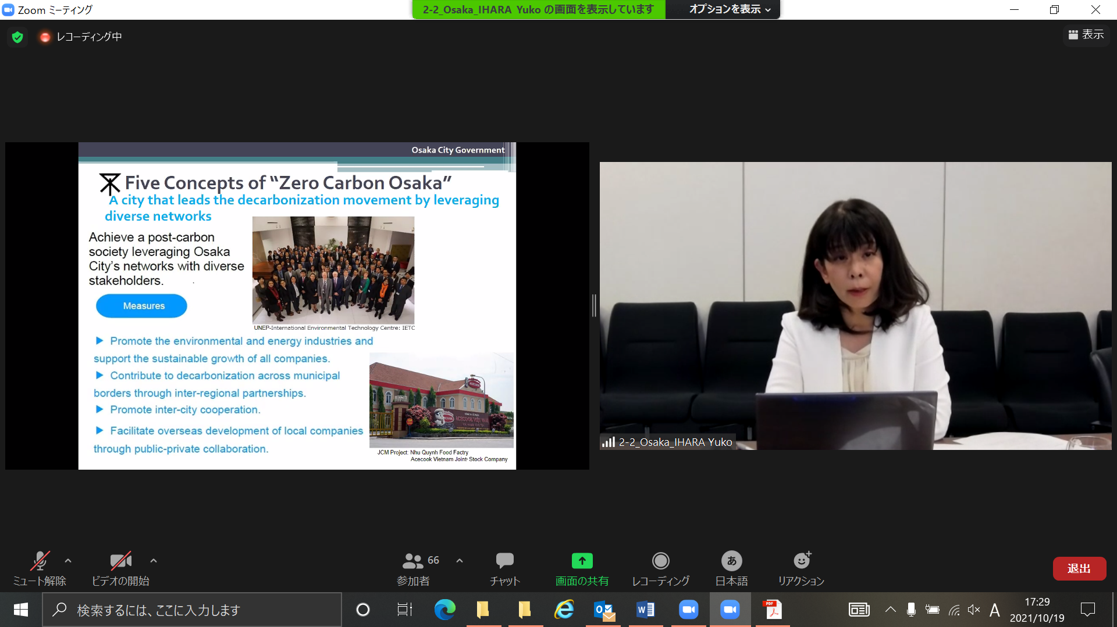
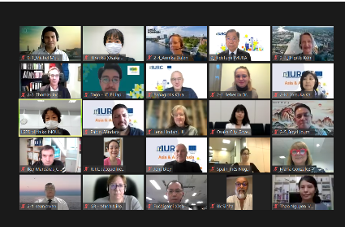
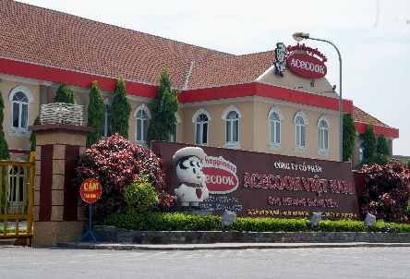
多様なきずなを活かし、脱炭素化をリードするまち
６
＜環境・エネルギー産業の振興とあらゆる企業の持続的成長＞
環境技術に強みをもつ事業者が多く立地する地域特性を活かし、官民連携による環境技術の創出やショーケース化を進め、環境・エネルギー産業の振興を図ります。また、ナレッジキャピタルをはじめとしたオープンイノベーション拠点を活用し、これまで以上に多様な技術やバックグラウンドをもつ企業の交流・連携を図るとともに、今後の新たなエネルギー・脱炭素技術等の開発を推進します。
＜地域間の連携を基盤とした域外貢献＞
大阪市がこれまで築き上げてきた、国内の様々な地域との連携・協働の取組みについて、環境側面から強化を図ることで、資源や資金、人が相互に行き来するローカルSDGsを形成し、CO₂削減や吸収源対策を進めます。
＜都市間協力の推進＞
ベトナム国ホーチミン市やフィリピン国ケソン市をはじめアジア諸都市等への都市間協力を推進し、気候変動マスタープランの策定支援や二国間クレジット制度（JCM）等を活用した脱炭素化プロジェクトの創出などアジア諸都市等の脱炭素都市形成を支援します。
出典：環境省「令和元年版 環境白書」
欧州連合（EU）の国際都市地域間協力プログラム（IURC）のもと、脱炭素分野を優先課題に英国のグレーター・マンチェスターとの連携開始
（2021年９月~）
IURC主催の脱炭素ウェビナーへの参加
＜官民連携による海外展開の推進＞
産学官連携プラットフォームの「Team OSAKAネットワーク」の活動を通じて、在阪企業等の海外展開を促進するとともに、アジア諸都市等における省エネ・省CO₂ 等を実践します。
「大阪 水・環境ソリューション機構（OWESA）」の構成団体による相互協力関係の一層の強化と海外友好都市等との信頼関係のもと、官民連携による水・環境分野の技術協力に取り組み、海外の水・環境問題の解決、大阪・関西経済の活性化をめざします。
既存石炭ボイラを高効率貫流ボイラに交換、併せて石炭からCNGとLPGへの燃料転換
官民連携によるJCM設備補助事業の実現（ベトナム）

Slide 7
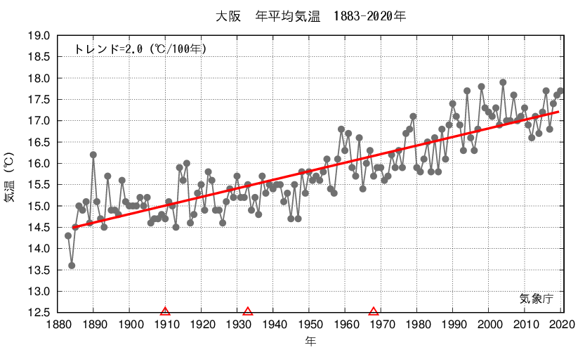
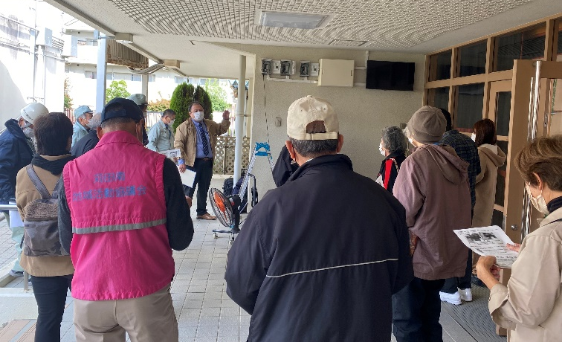
気候変動への備えがあるゆるぎないまち
＜気候変動への適応に向けた施策の充実＞
気候変動による避けがたい影響や被害の防止・軽減を図るため、防災や健康など本市関連施策の全般にわたり、気候変動への適応に組み込むとともに、科学的知見に基づく施策を推進するなど、施策の充実・強化を図ります。
大阪の年平均気温は、100年あたり2.0℃の割合で上昇している。
出典：気象庁HP
＜エネルギーインフラの拡充によるレジリエンスの強化＞
避難所や病院などの災害時の拠点になる施設から業務集積地区までの幅広い区分で、自立・分散型電源（コージェネレーションシステム等）など災害に強いエネルギーシステムの構築に向けた取組みを進めることで、CO₂の排出抑制と防災力向上の両立を図ります。
地下空間を活用したエネルギー面的利用のイメージ
小学校に設置している太陽光発電設備を活用した
地域住民への環境・防災に関する出前講座

Slide 8
大阪市域からの温室効果ガス排出量の推移等
2019年度(暫定値)の市域における温室効果ガス排出量は、1,637万トン‐CO2で、基準年度の2013年度比で約21％減となっている。
（トン－CO2/MWｈ）
目標
（年度）
目標
2019年度の部門別CO₂排出量において、産業部門が最も多く、全体の約３割を占めている。

Slide 9
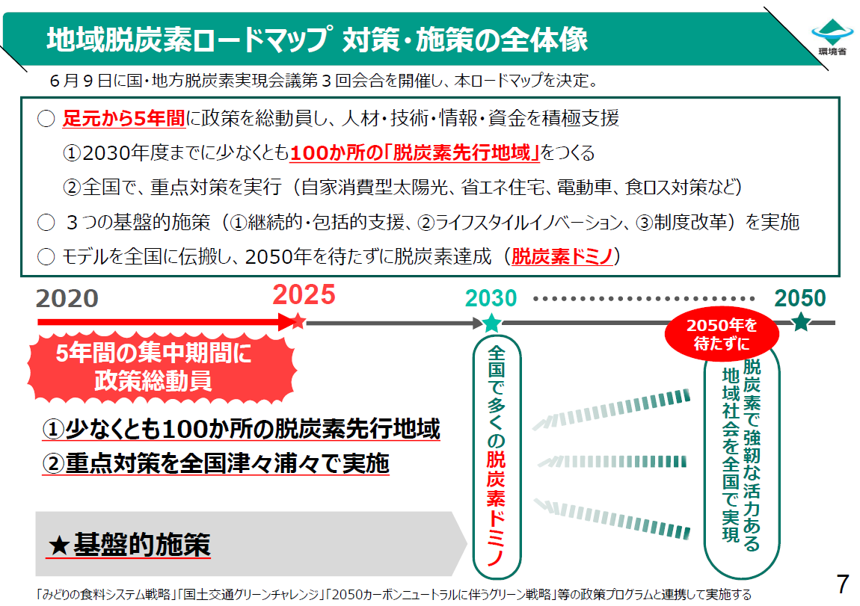
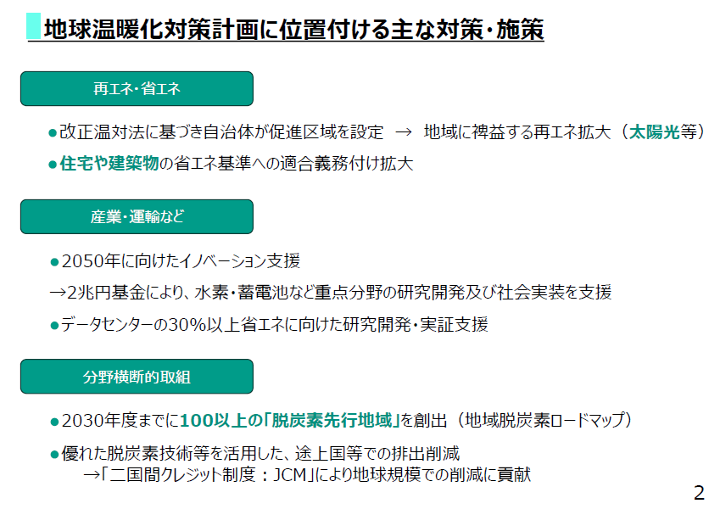
「ゼロカーボン おおさか」の加速化に向けて
「大阪市地球温暖化対策実行計画（区域施策編）」の改定（2022年度秋頃）
・2030年度の温室効果ガス排出削減目標を現行の2013年度比30％削減から引き上げていく。
・国が策定した「地域脱炭素ロードマップ」や「地球温暖化対策計画」などを踏まえ、市域の社会的状況等
から実施可能な国の施策を取り込んでいく。
出典：環境省

Slide 10

ご清聴ありがとうございました。

